Slide 1

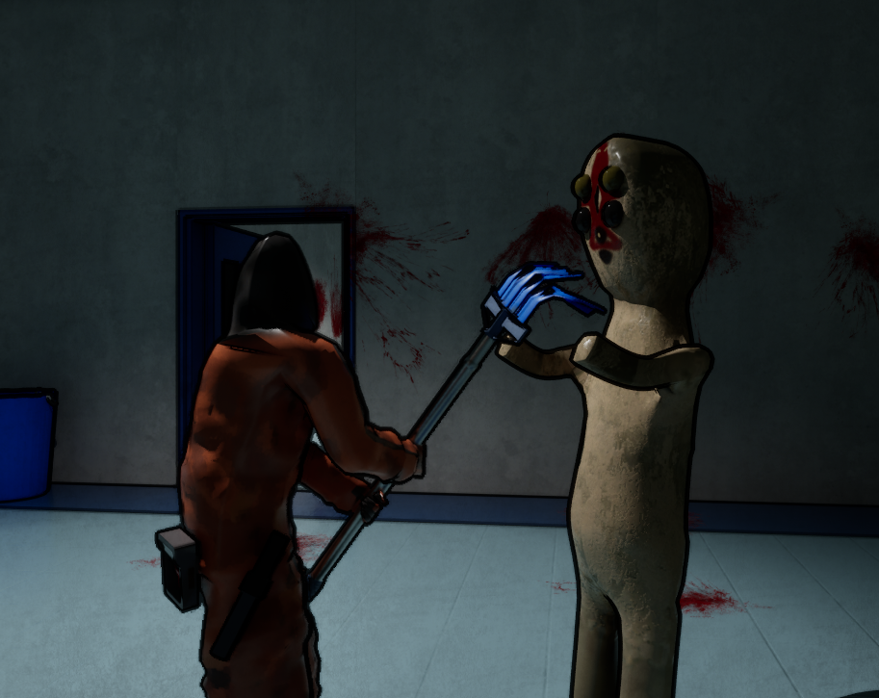
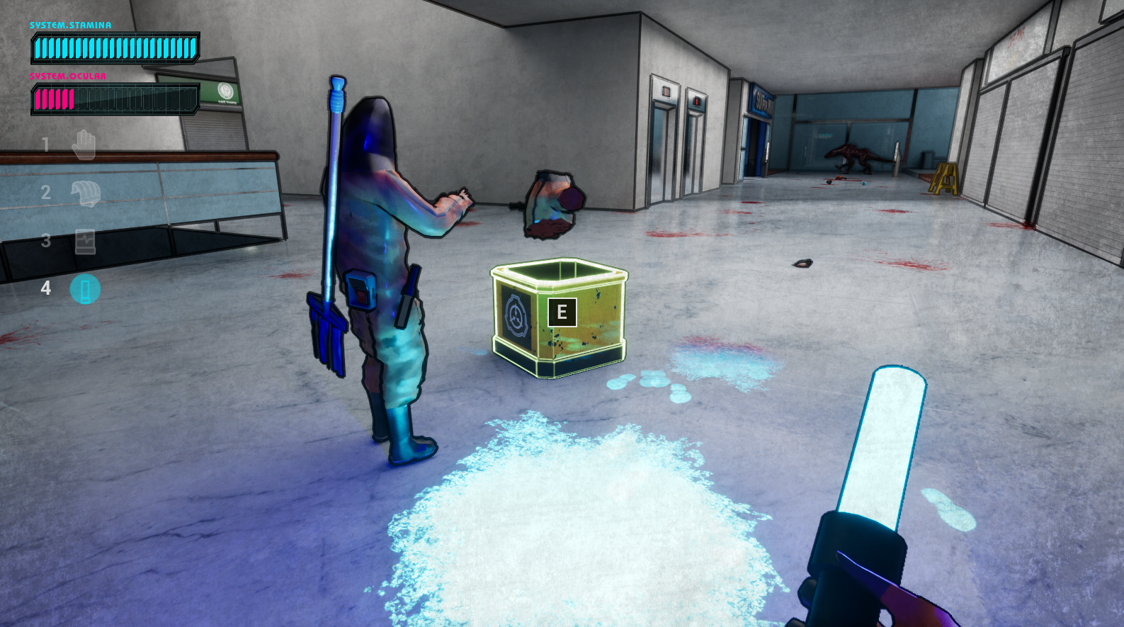
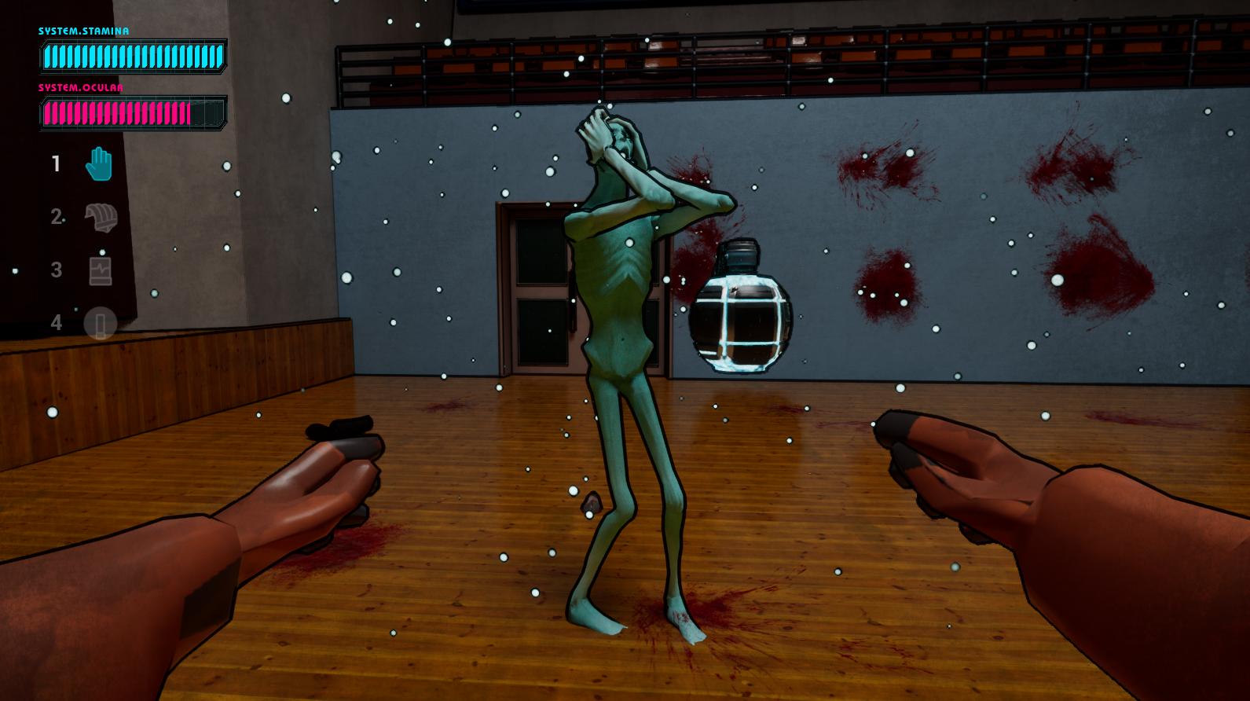
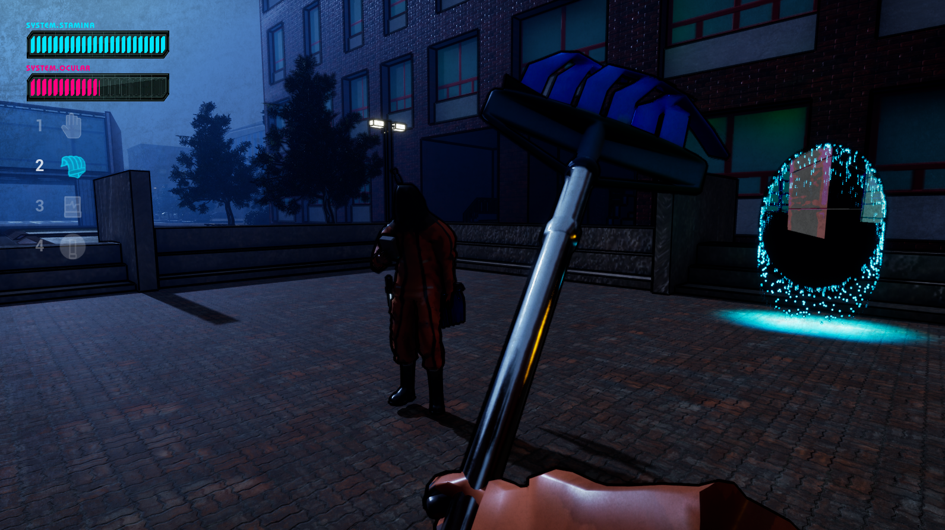
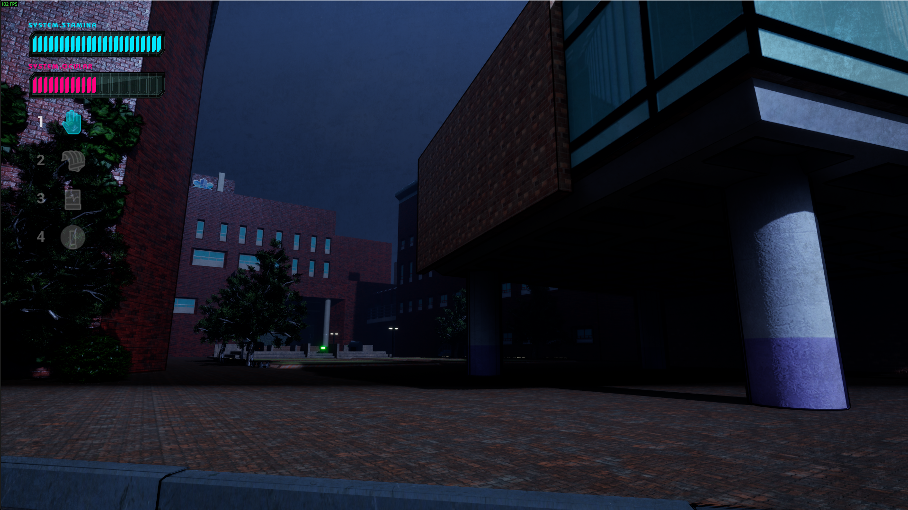
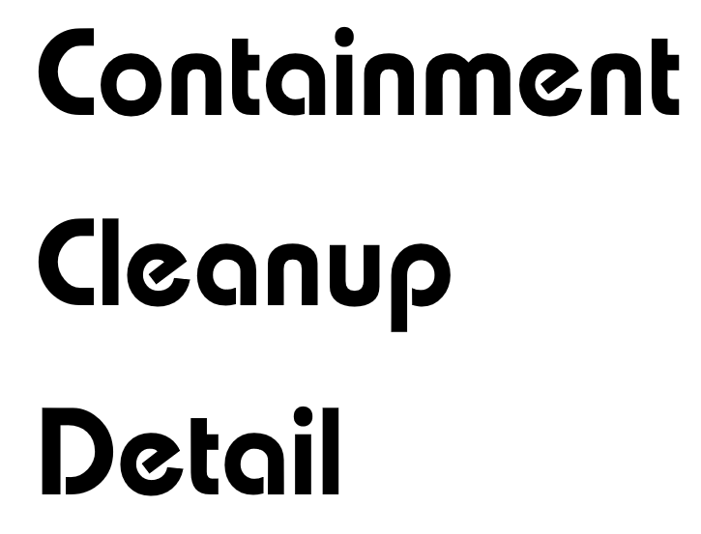
Containment Cleanup Detail
게임공학과
지도교수 : 이대현 교수님
조성욱, 지민우, 김다니엘
개발배경
Unreal Engine 기반의 고품질 3D 그래픽스 및 물리
시뮬레이션 구현
Listen-Server 구조와 Steam API 연동을 활용한 실시간
멀티플레이 동기화
SF 격리 실패 구역 수습을 테마로 한 3인 협동
시뮬레이션
물리 상호작용 기반의 다양한 정화 장비 및 오브젝트
처리 시스템
IMAGE
개발목표 및 내용
Decal Component를 활용한 실시간 오염 제거 구현
다중 Raycast 기반의 정밀 시야 판정 및 BT를 활용한
SCP 개체들의 AI 구현
Chaos Destruction을 활용한 신체 절단 및 상호작용
가능한 파편 시스템 구현
PCG를 통해 격리실 내 오염 물질의 위치를 랜덤하게
생성하고 배치하는 기능 구현
생존을 위한 시선/소리 등의 기믹 수행
기대효과 및 시장성
개발결과
• 독창적인 세계관과 일상적이지 않은 청소 테마의
결합으로 신선한 몰입감 제공
• 게임 플레이 도중 나오는 자연스러운 트롤링으로
인한 B급 감성의 재미
• 방송 및 영상 콘텐츠에 최적화된 게임성으로
자연스러운 인플루언서 바이럴 효과 기대
IMAGE
IMAGE
IMAGE
청소와 공포가 공존하는
규칙 기반 서바이벌
IMAGE
멀티플레이 환경
게임 플레이 화면

